Slide 1
Г А Л А К Т И К А

Slide 2
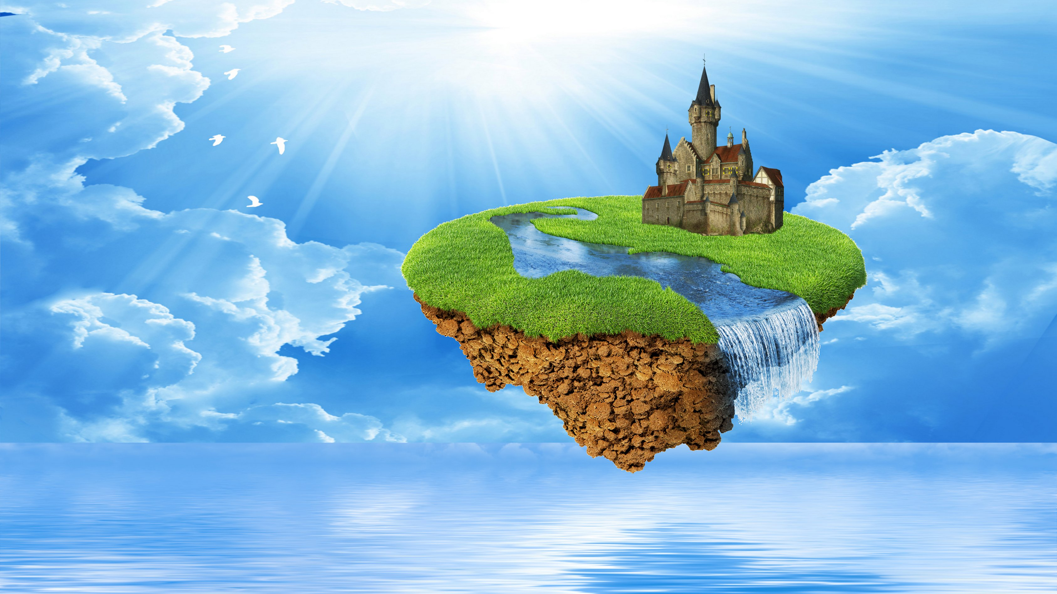
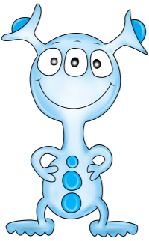
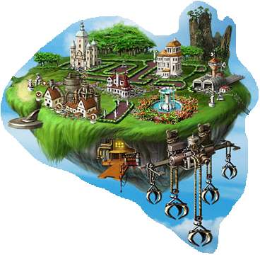
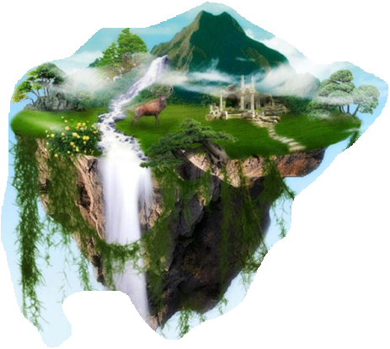
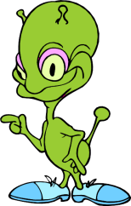
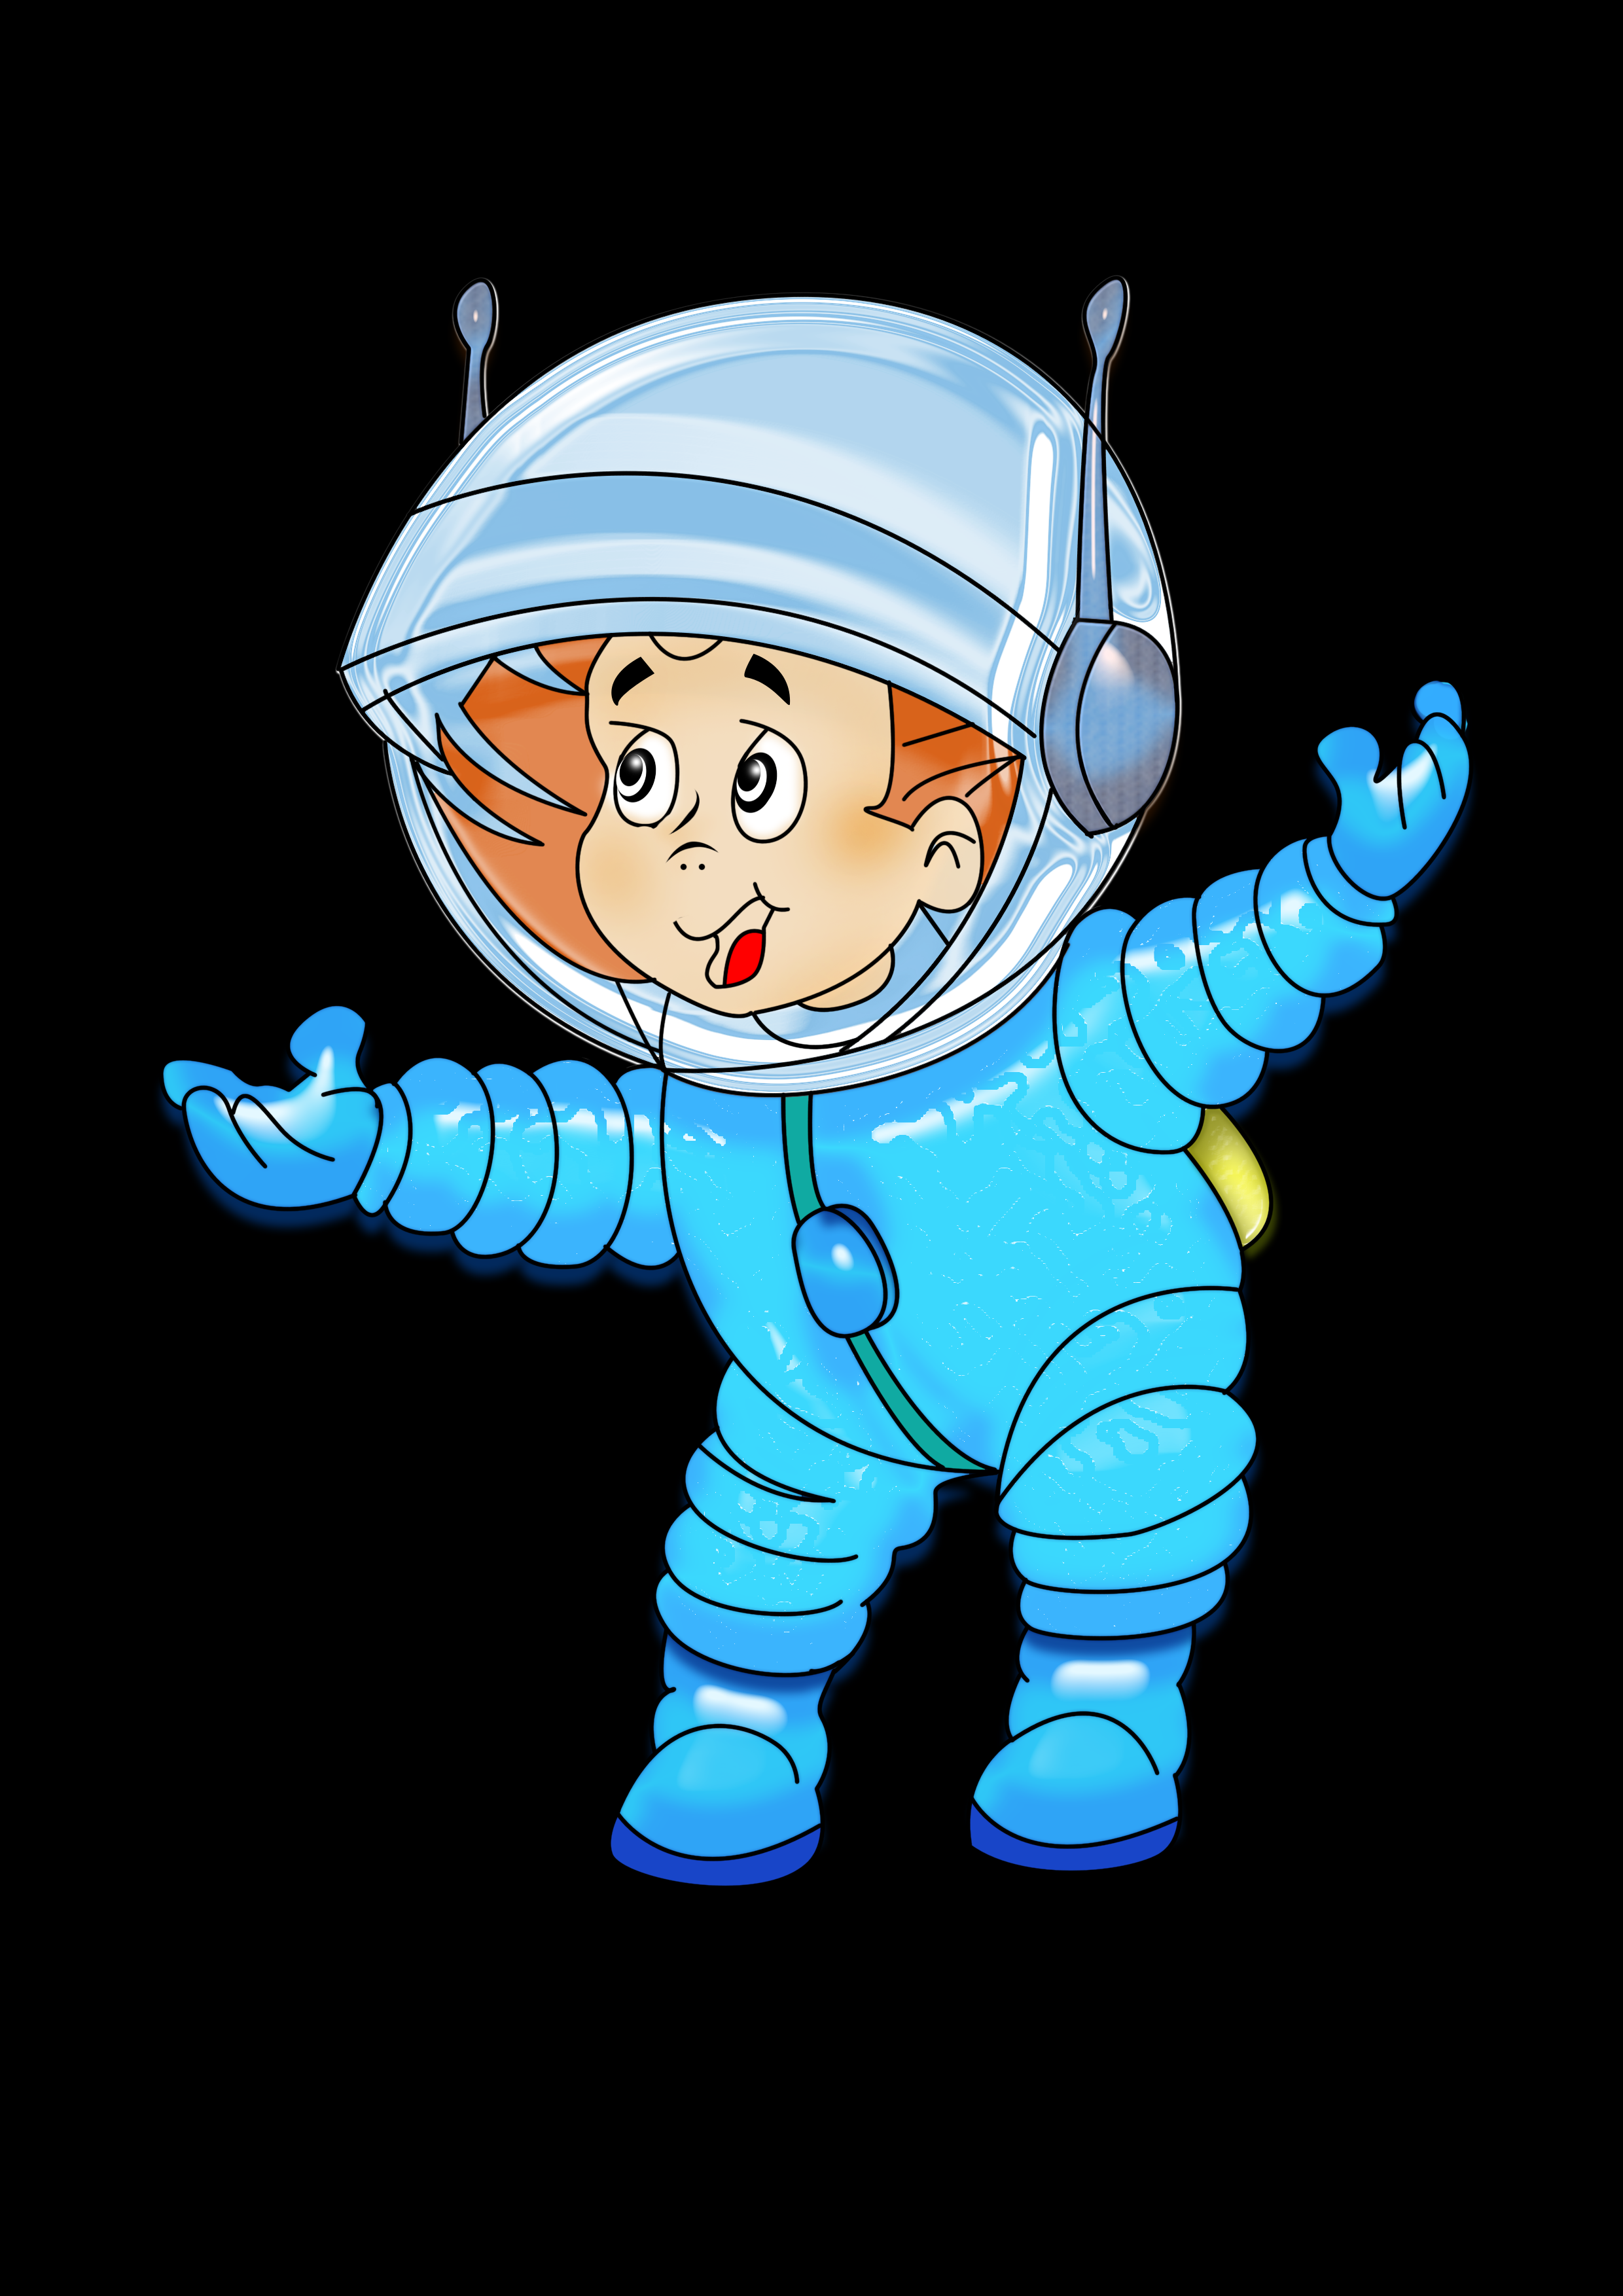
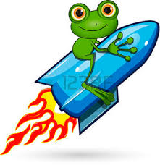
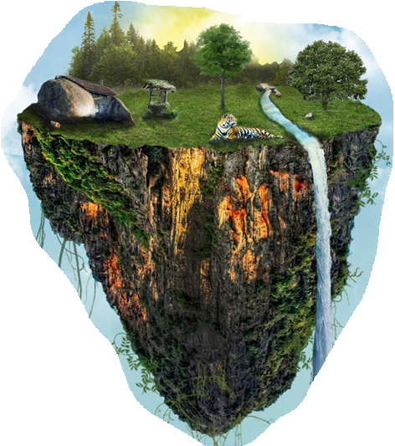
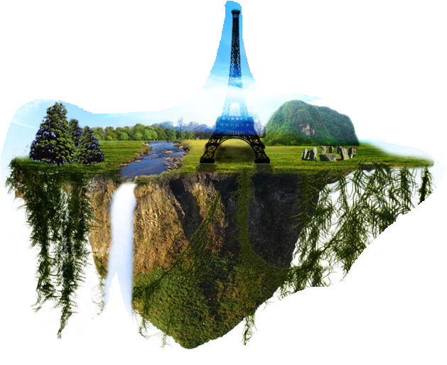
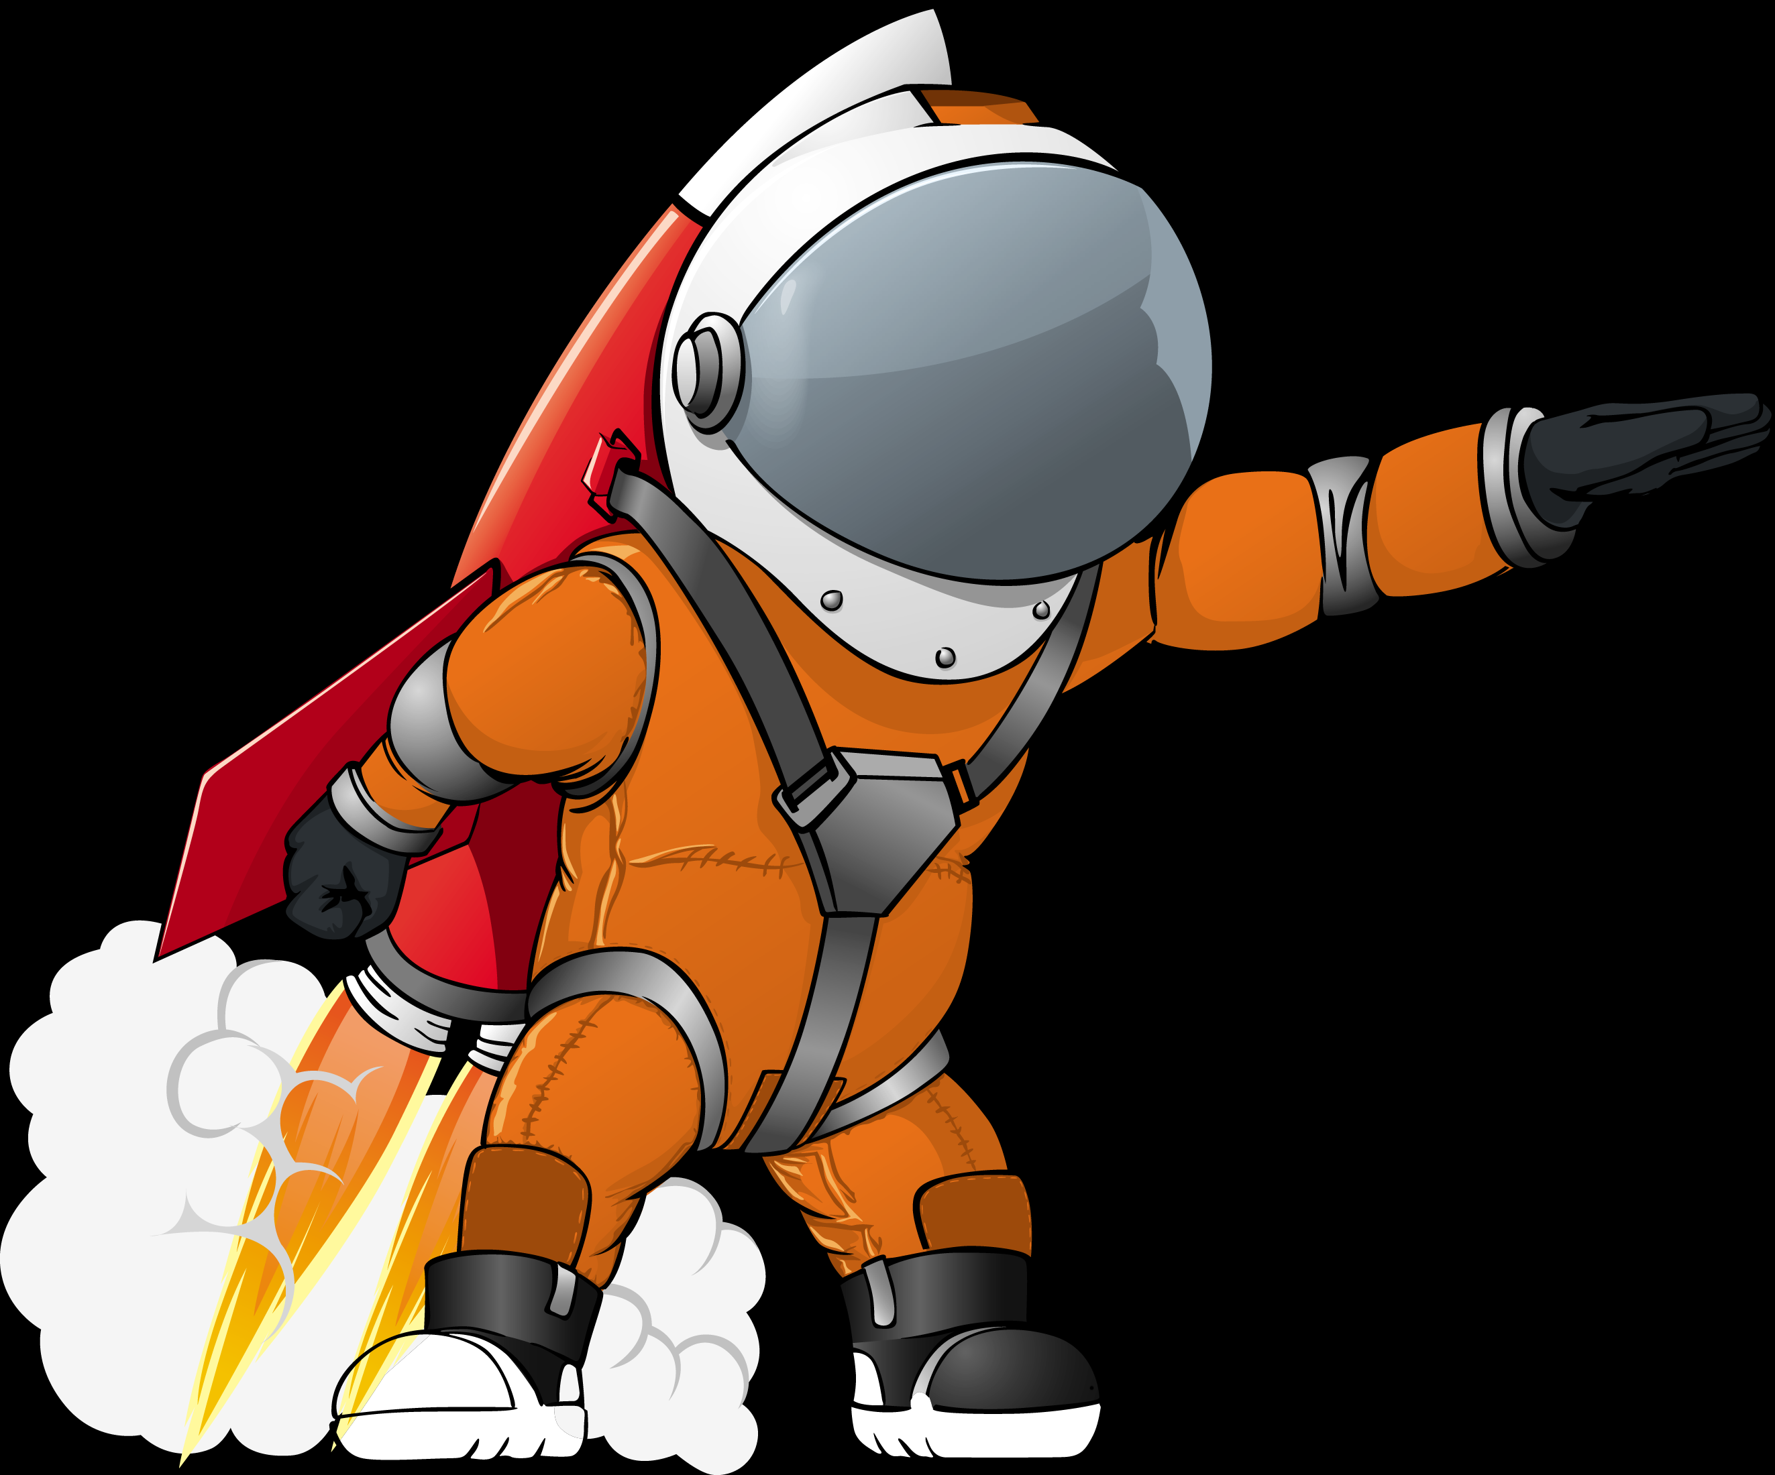
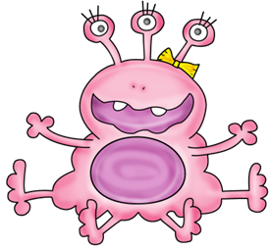
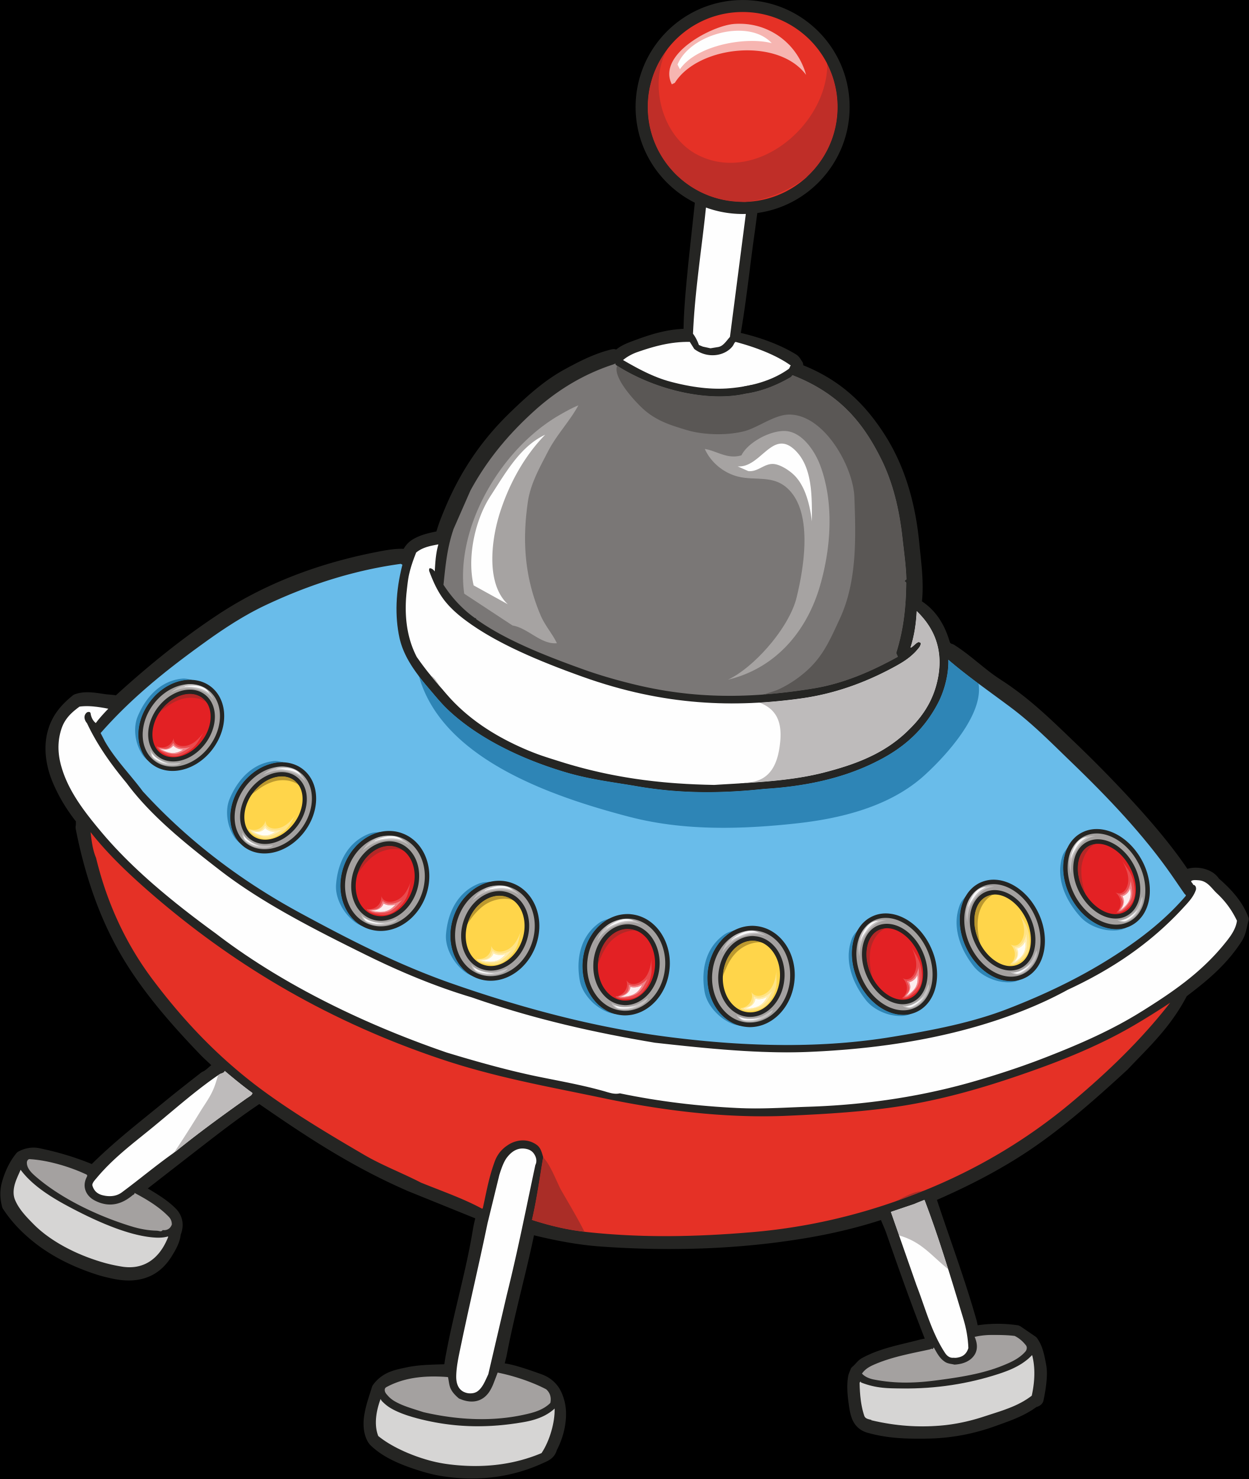
2
Планета
«Ім’я»
6
Планета
«Означення»
1
Планета
«Дата»
3
Планета
«Небезпека»
4
5
Планета
«Захист»
Планета
«Адреса»

Slide 3
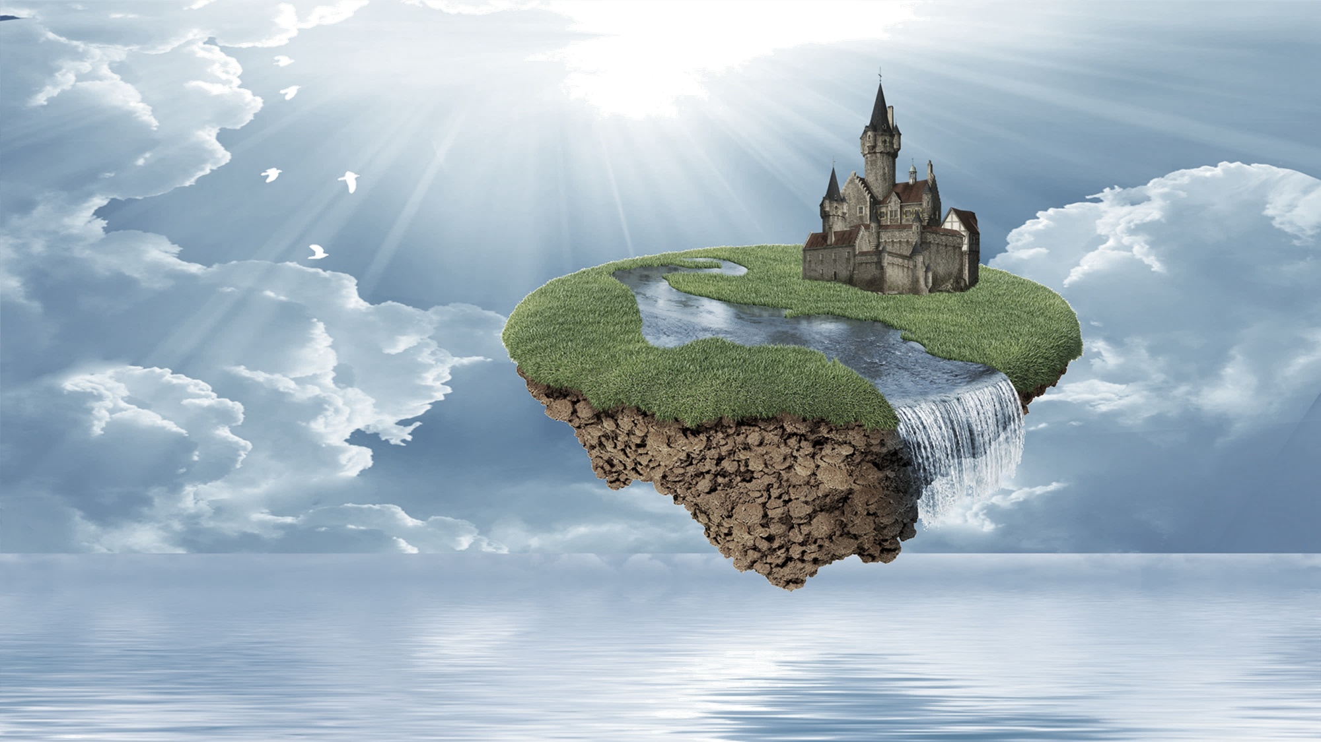
День народження ІНТЕРНЕТ ?
(вставити до таблиці дату)
Планета
«Дата»

Slide 4
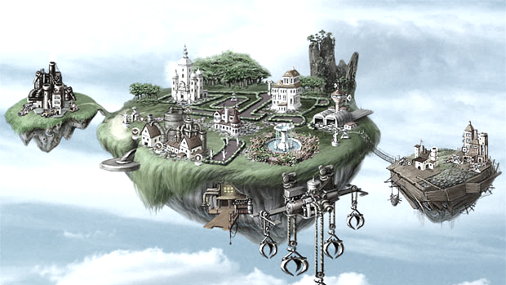
Як
називається знак?
(вставити до таблиці назву)
Планета
«Ім’я»

Slide 5
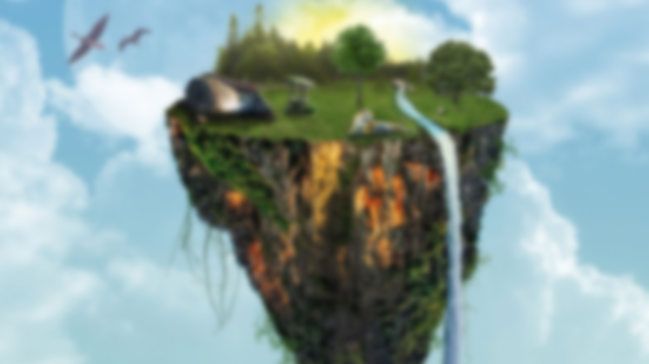
Чим небезпечне скачування і запуск програм з неперевірених сайтів?
(вставити до таблиці означення)
Планета
«Небезпека»

Slide 6
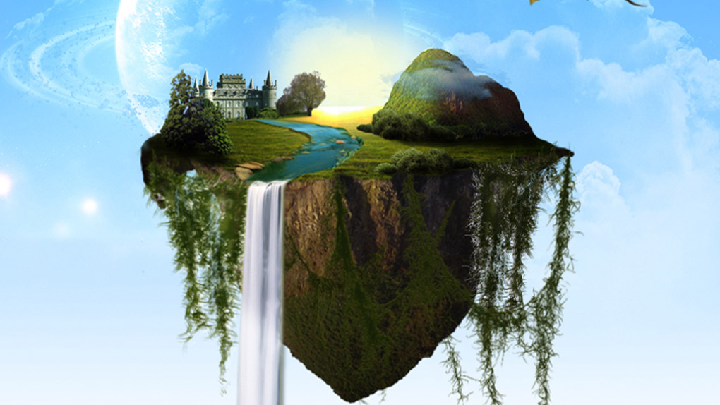
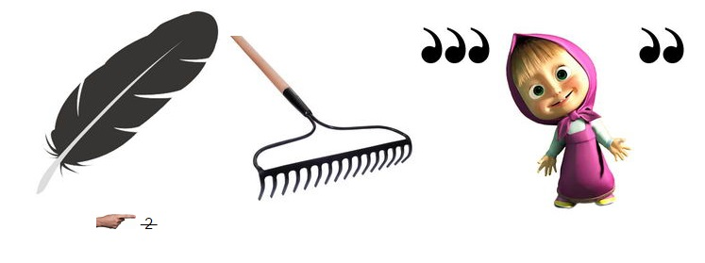
Планета
«Захист»
(вставити до таблиці відгадку)

Slide 7
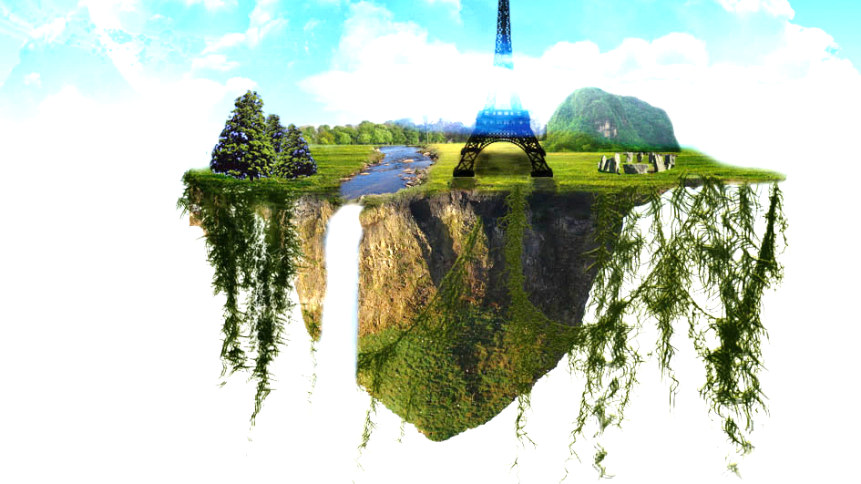
Формальні правила поведінки, спілкування, традицій у Мережі
Планета
«Адреса»
(вставити до таблиці адресу сайту)

Slide 8
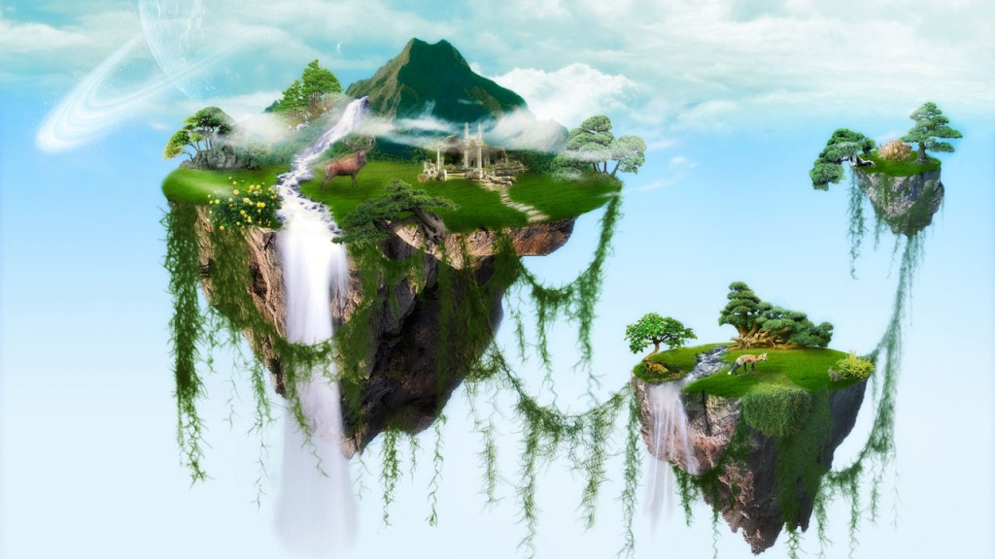
Як називається привласнення авторства на чужий твір або на чуже відкриття?
Планета
«Означення»
(вставити до таблиці назву)

Slide 9
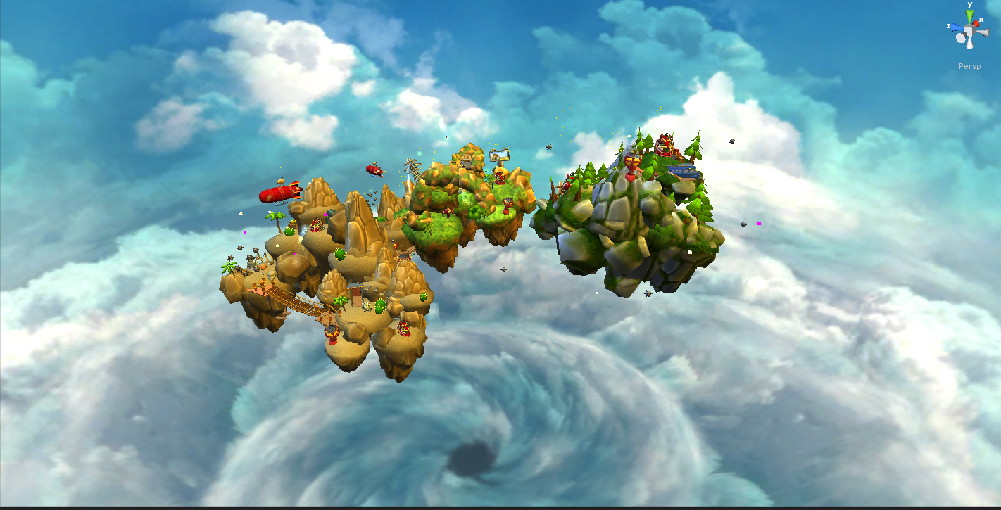
Ф і з х в и л и н к а

